Slide 1



Slide 2
ALUNOS
Emanoel Hyg Cintra Chaves
Emerson de Oliveira Pena
Geovanne Oliveira Medeiros
Helton Gomes Caldeira
Virgínia Aparecida Athaides Pereira

Slide 3
DOR
Baixo preço do produto no mercado;
Muitos concorrentes;
Mercado consumidor pequeno;
Dificuldades com logística
Dificuldades com divulgação de produtos;
Dificuldades momentâneas (ex: COVID-19);

Slide 4
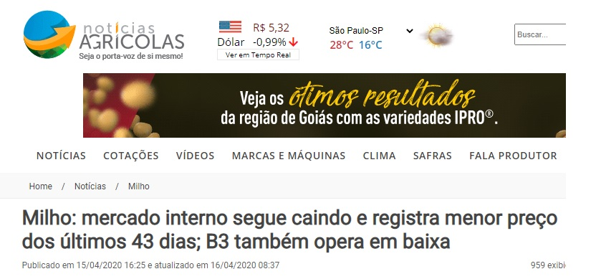
DOR (Informações Externas)

Slide 5
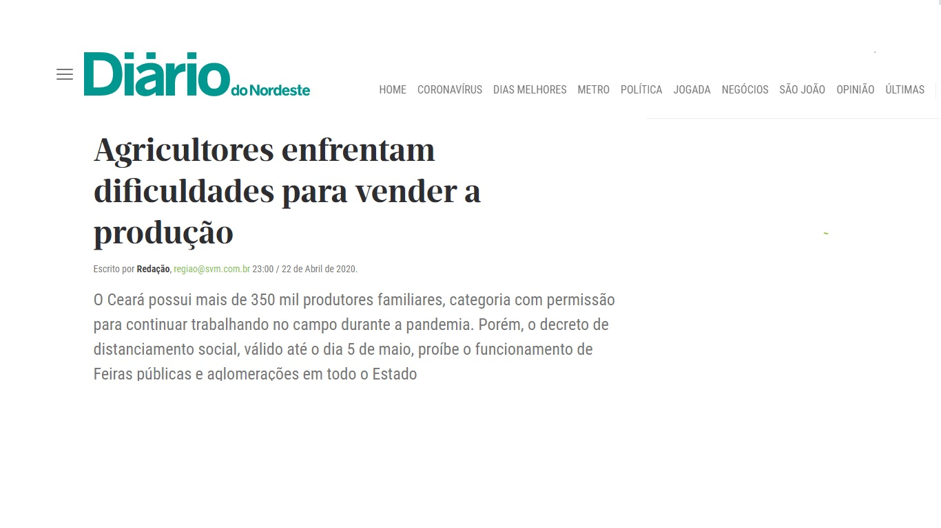
DOR (Informações Externas)

Slide 6
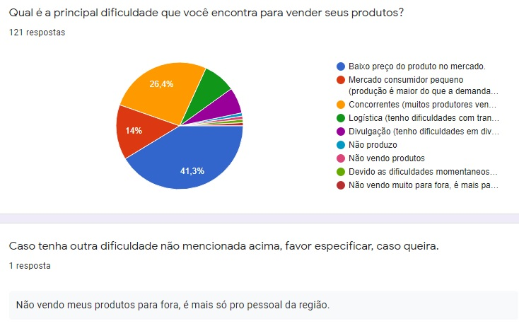
VALIDAÇÃO DA DOR (121 entrevistados)

Slide 7
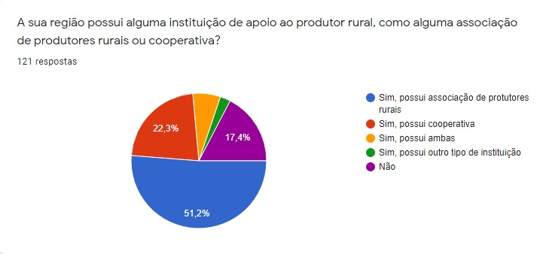
VALIDAÇÃO DA DOR (121 entrevistados)

Slide 8
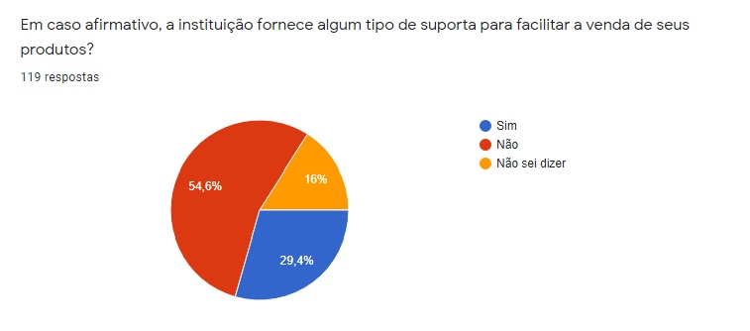
VALIDAÇÃO DA DOR (121 entrevistados)

Slide 9
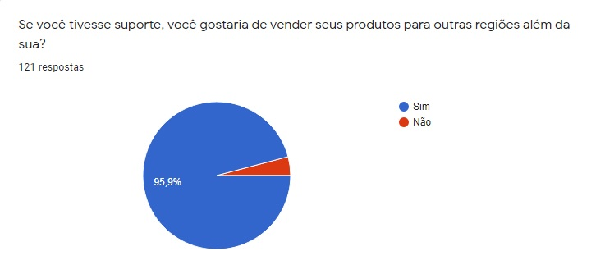
VALIDAÇÃO DA DOR (121 entrevistados)

Slide 10
VALIDAÇÃO DA DOR
Identificamos que os produtores rurais, especialmente os pequenos, têm muitas dificuldades em escoar seus produtos, por diversos motivos.

Slide 11
PROPOSTA DE VALOR
O aplicativo presente tem o intuito de :
Facilitar a venda de produtos agrícolas para outras regiões;
Ajudar na divulgação dos produtos;
Facilitar o contato entre produtores e revendedores;
Suprir a falta de apoio de cooperativas e associações de produtores rurais, ou mesmo a inexistência das mesmas

Slide 12
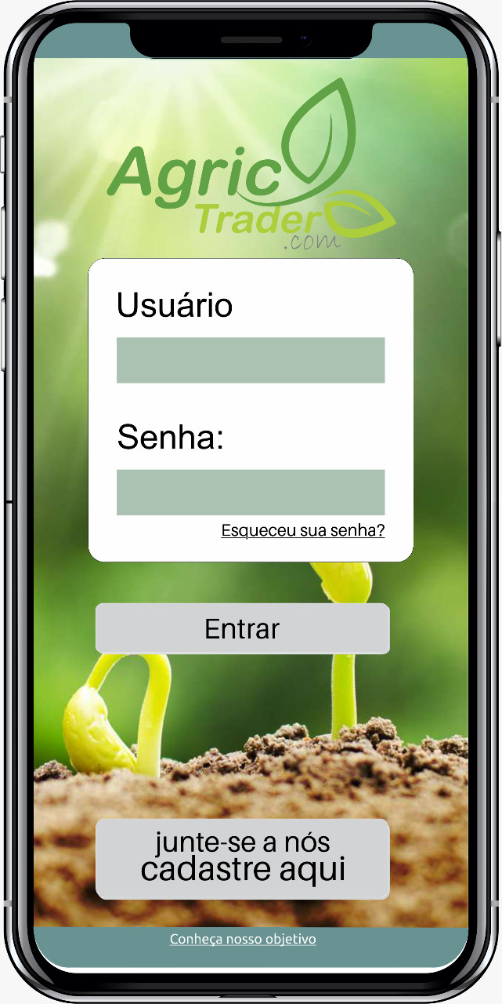

TELA DE ABERTURA

Slide 13
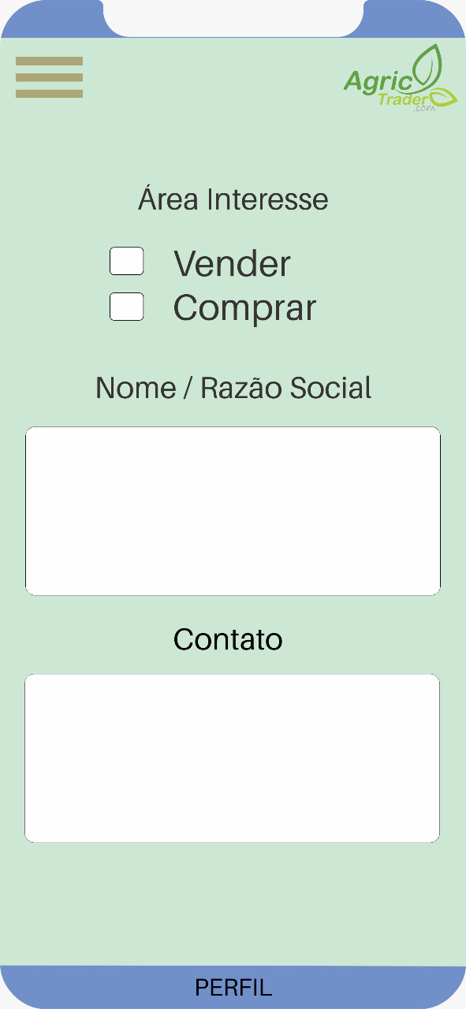
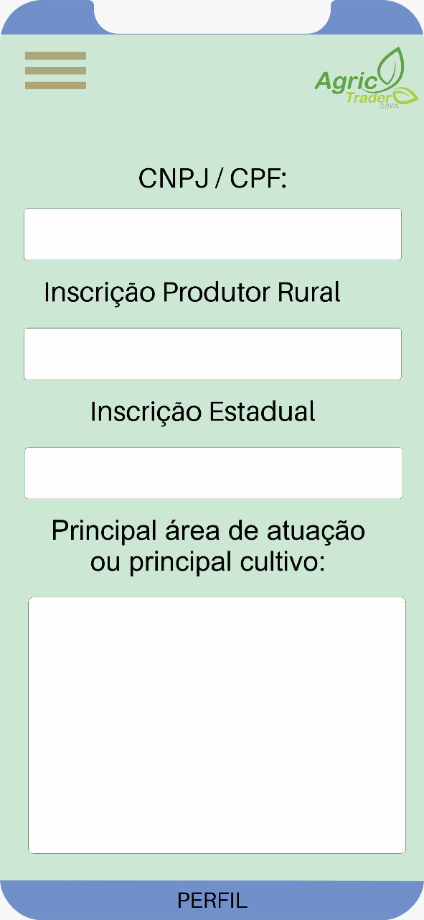
TELAS DE CADASTRO

Slide 14
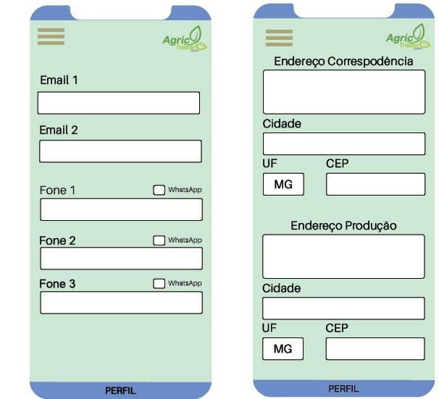
TELAS DE CADASTRO

Slide 15
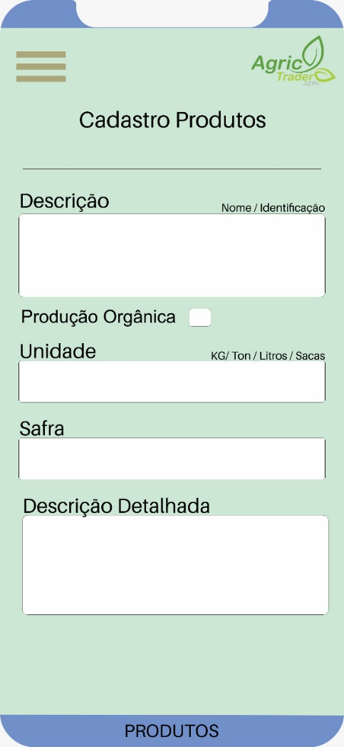
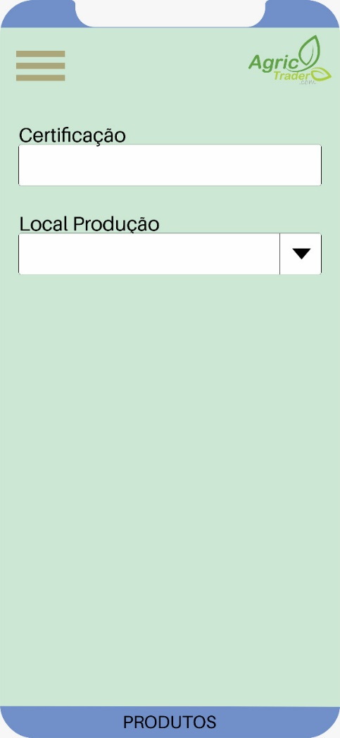
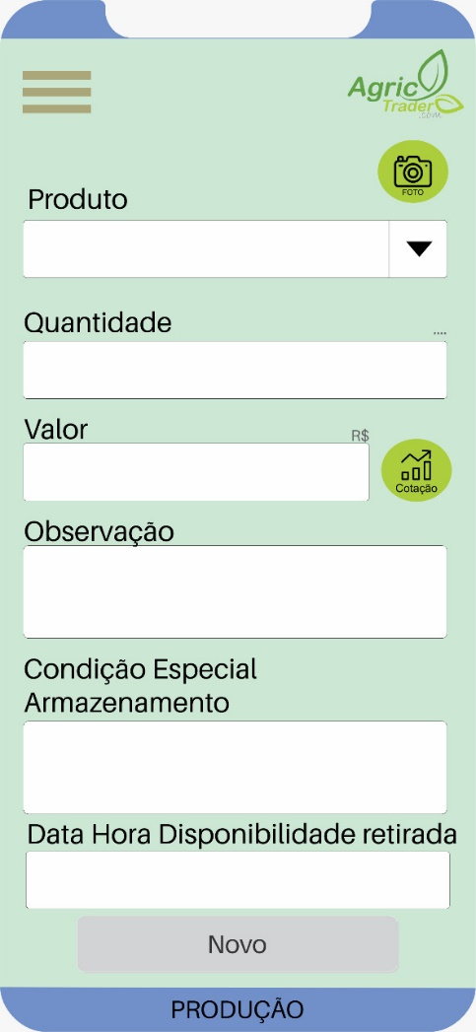
TELAS DE VENDAS E ESTOQUE

Slide 16
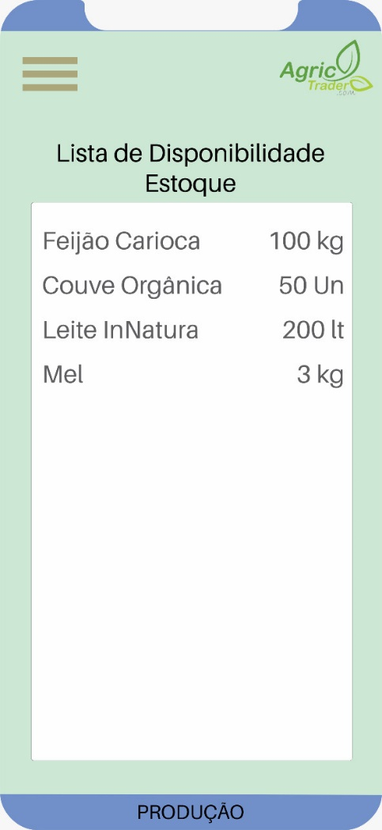
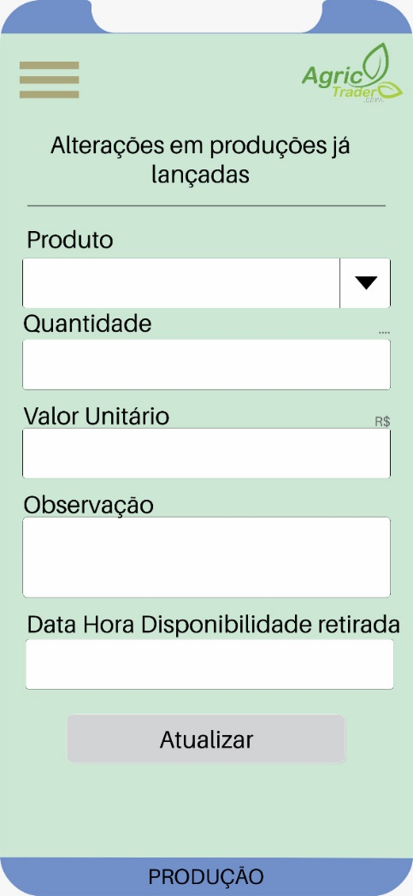
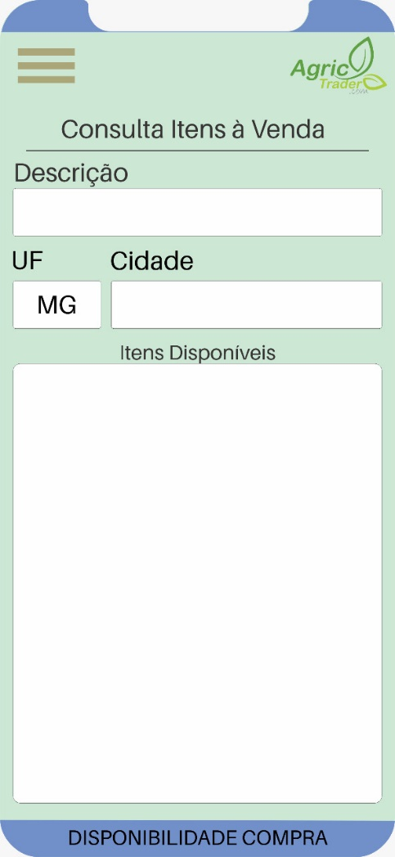
TELAS DE VENDAS E ESTOQUE

Slide 17
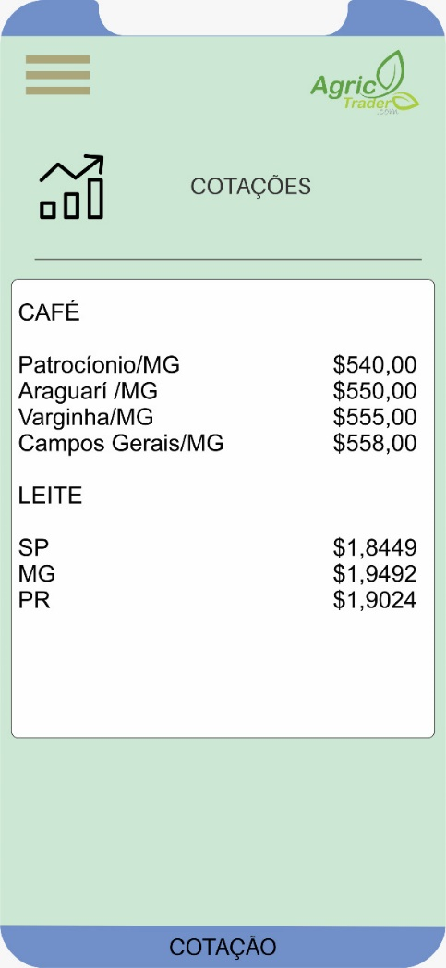
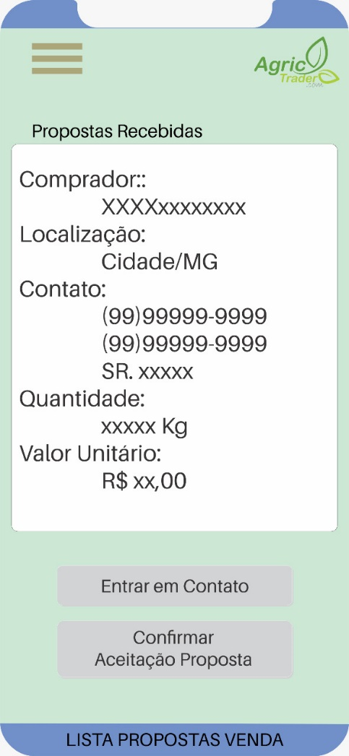
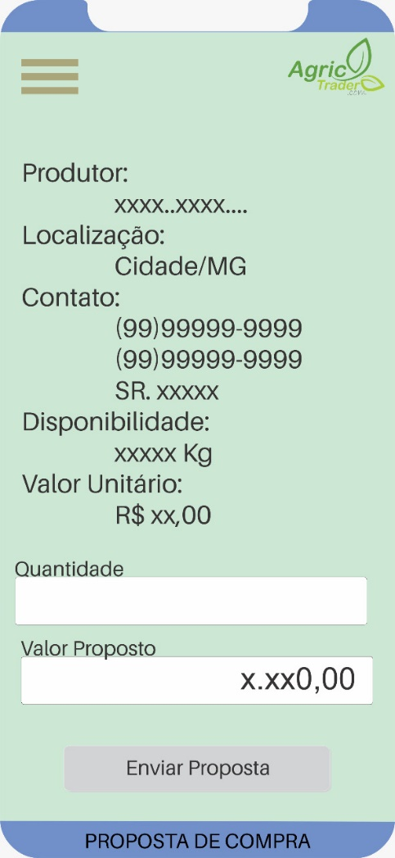
TELAS DE COTAÇÃO E PROPOSTAS

Slide 18
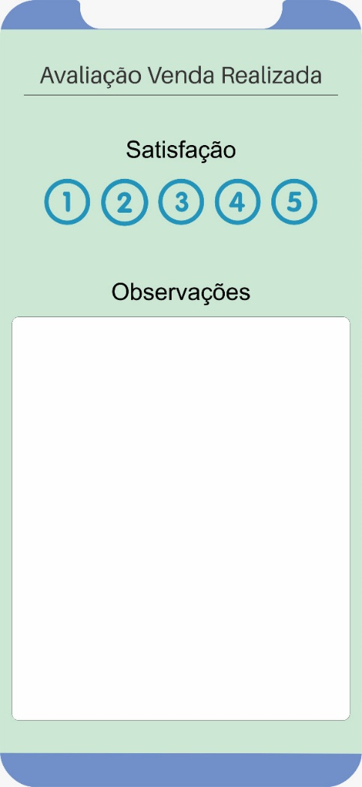
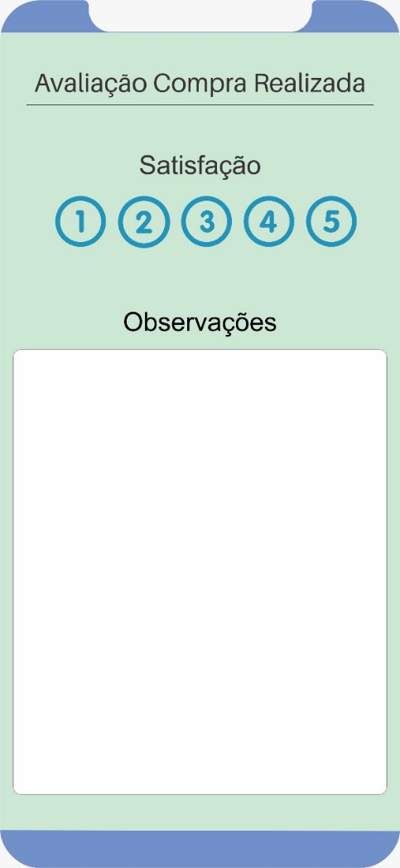
TELAS DE PÓS-VENDA /PÓS COMPRA

Slide 19
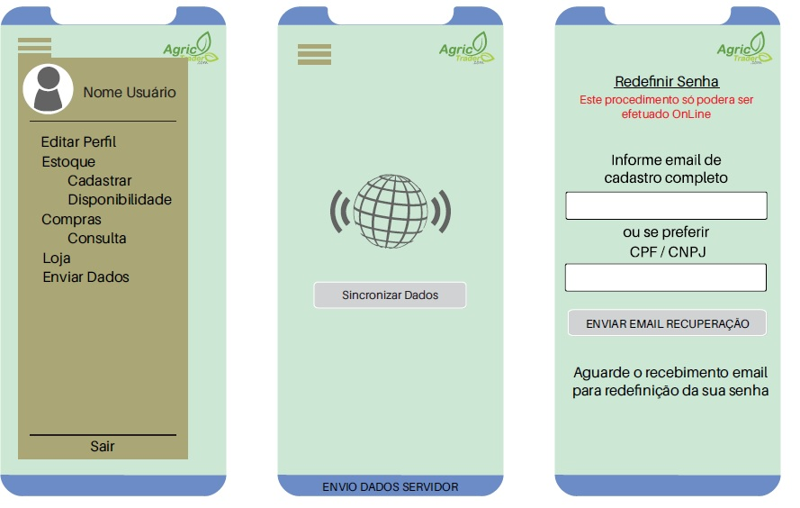
TELAS DE CONFIGURAÇÕES, DADOS E REDEFINIÇÃO DE SENHA

